Slide 1
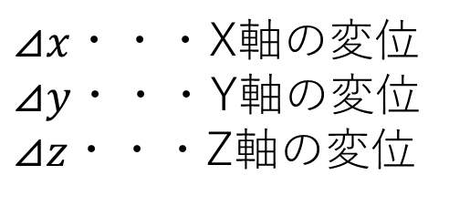

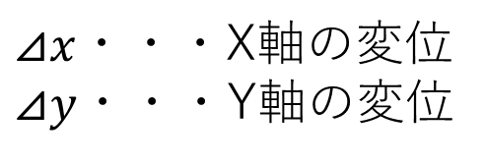
平行移動行列
平行移動行列は、ある１点の座標を平行移動する行列です。
まずは行列の見た目を覚えましょう。
■平行移動行列(2D)
$\left[\begin{matrix}1 & 0 & ⊿x \\ 0 & 1 & ⊿y \\ 0 & 0 & 1\end{matrix}\right]$
■平行移動行列(3D)
$\left[\begin{matrix}1 & 0 & 0 & ⊿x \\ 0 & 1 & 0 & ⊿y \\ 0 & 0 & 1 & ⊿z \\ 0 & 0 & 0 & 1\end{matrix}\right]$
$⊿x$・・・X軸の変位
$⊿y$・・・Y軸の変位
$⊿x$・・・X軸の変位
$⊿y$・・・Y軸の変位
$⊿z$・・・Z軸の変位

Slide 2
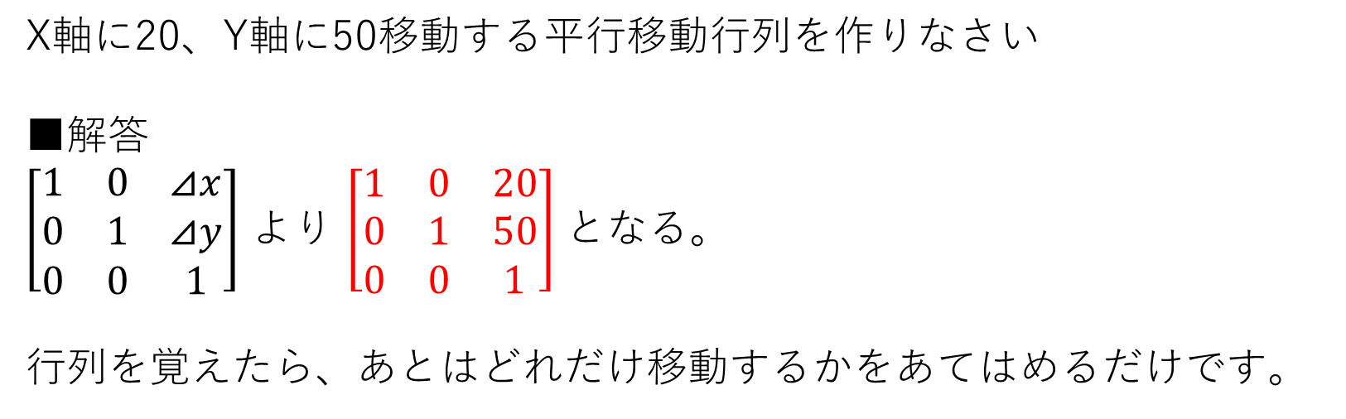
平行移動行列 例題
X軸に20、Y軸に50移動する平行移動行列を作りなさい
■解答
$\left[\begin{matrix}1 & 0 & ⊿x \\ 0 & 1 & ⊿y \\ 0 & 0 & 1\end{matrix}\right]$ より $\left[\begin{matrix}1 & 0 & 20 \\ 0 & 1 & 50 \\ 0 & 0 & 1\end{matrix}\right]$ となる。
行列を覚えたら、あとはどれだけ移動するかをあてはめるだけです。

Slide 3
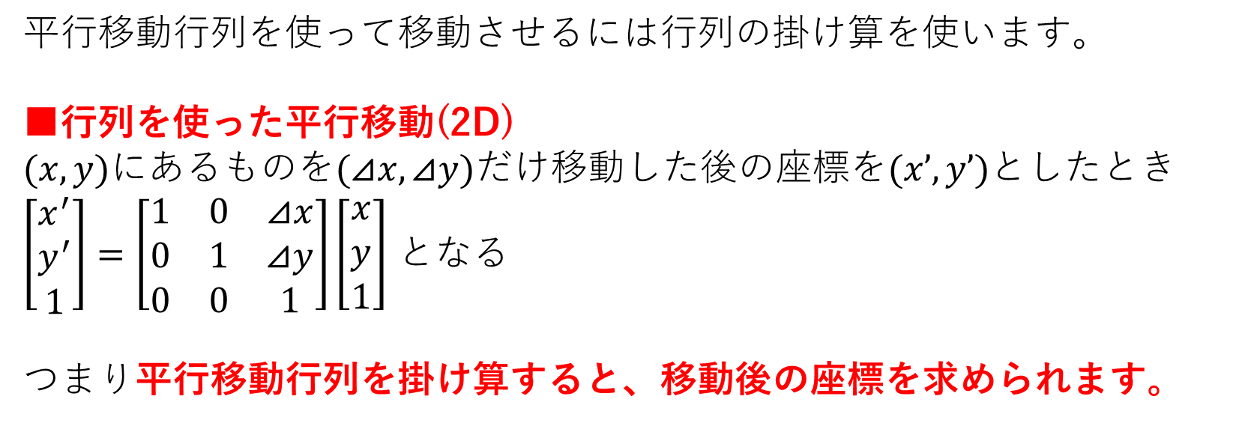
平行移動行列
平行移動行列を使って移動させるには行列の掛け算を使います。
■行列を使った平行移動(2D)
$(x, y)$にあるものを$(⊿x, ⊿y)$だけ移動した後の座標を$(x’, y’)$としたとき
$\left[\begin{matrix}x^{′} \\ y^{′} \\ 1\end{matrix}\right]=\left[\begin{matrix}1 & 0 & ⊿x \\ 0 & 1 & ⊿y \\ 0 & 0 & 1\end{matrix}\right]\left[\begin{matrix}x \\ y \\ 1\end{matrix}\right]$ となる
つまり平行移動行列を掛け算すると、移動後の座標を求められます。

Slide 4
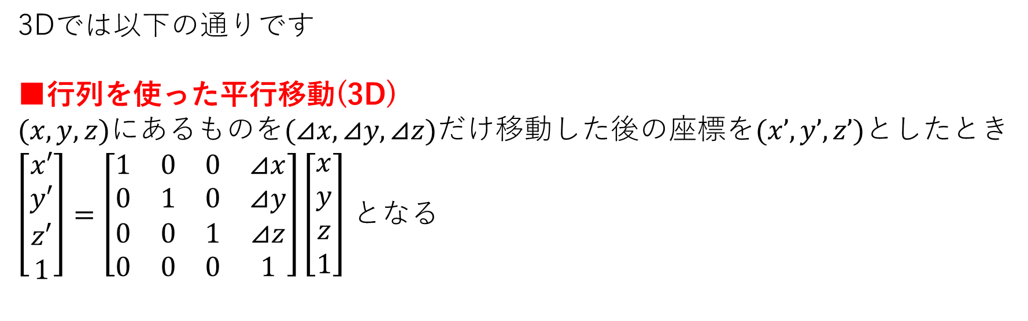
平行移動行列
3Dでは以下の通りです
■行列を使った平行移動(3D)
$(x, y, z)$にあるものを$(⊿x, ⊿y, ⊿z)$だけ移動した後の座標を$(x’, y’, z’)$としたとき
$\left[\begin{matrix}x′ \\ y′ \\ z′ \\ 1\end{matrix}\right]=\left[\begin{matrix}1 & 0 & 0 & ⊿x \\ 0 & 1 & 0 & ⊿y \\ 0 & 0 & 1 & ⊿z \\ 0 & 0 & 0 & 1\end{matrix}\right]\left[\begin{matrix}x \\ y \\ z \\ 1\end{matrix}\right]$ となる

Slide 5
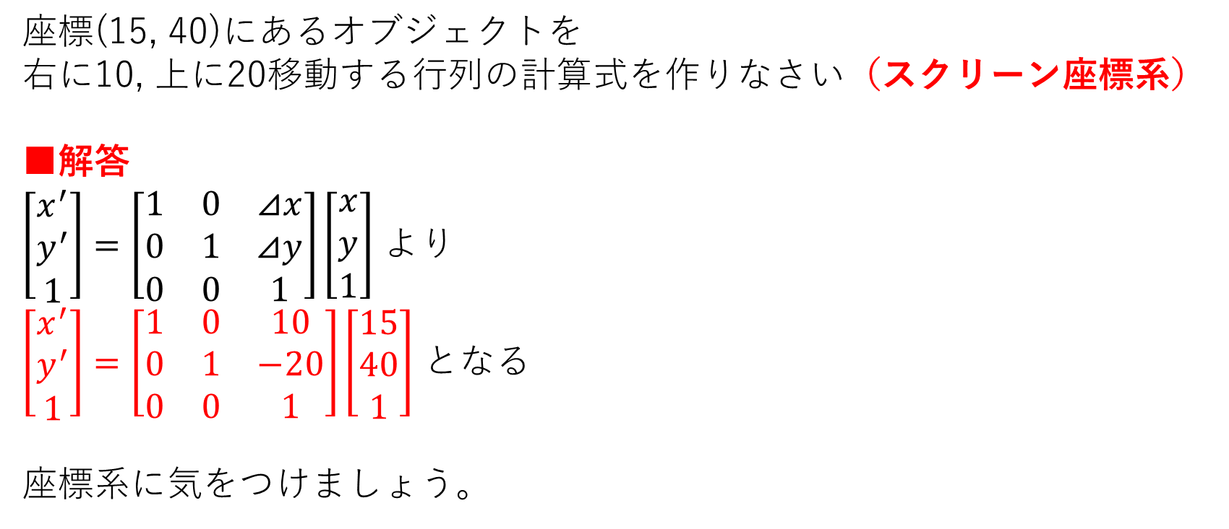
平行移動行列 例題
座標(15, 40)にあるオブジェクトを
右に10, 上に20移動する行列の計算式を作りなさい（スクリーン座標系）
■解答
$\left[\begin{matrix}x^{′} \\ y^{′} \\ 1\end{matrix}\right]=\left[\begin{matrix}1 & 0 & ⊿x \\ 0 & 1 & ⊿y \\ 0 & 0 & 1\end{matrix}\right]\left[\begin{matrix}x \\ y \\ 1\end{matrix}\right]$ より
$\left[\begin{matrix}x^{′} \\ y^{′} \\ 1\end{matrix}\right]=\left[\begin{matrix}1 & 0 & 10 \\ 0 & 1 & −20 \\ 0 & 0 & 1\end{matrix}\right]\left[\begin{matrix}15 \\ 40 \\ 1\end{matrix}\right]$ となる
座標系に気をつけましょう。

Slide 6
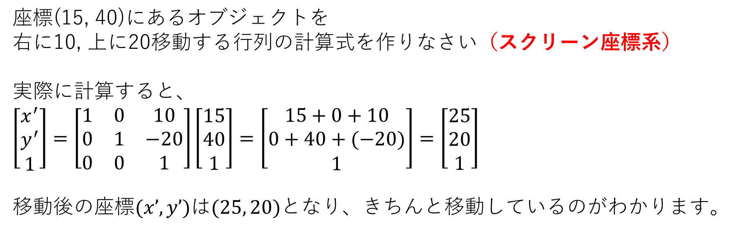
平行移動行列 例題
座標(15, 40)にあるオブジェクトを
右に10, 上に20移動する行列の計算式を作りなさい（スクリーン座標系）
実際に計算すると、
$\left[\begin{matrix}x^{′} \\ y^{′} \\ 1\end{matrix}\right]=\left[\begin{matrix}1 & 0 & 10 \\ 0 & 1 & −20 \\ 0 & 0 & 1\end{matrix}\right]\left[\begin{matrix}15 \\ 40 \\ 1\end{matrix}\right]=\left[\begin{matrix}15+0+10 \\ 0+40+(−20) \\ 1\end{matrix}\right]=\left[\begin{matrix}25 \\ 20 \\ 1\end{matrix}\right]$
移動後の座標$(x’, y’)$は$(25, 20)$となり、きちんと移動しているのがわかります。

Slide 7
平行移動行列 例題
① 座標(-20, 80)にあるオブジェクトを左に30、下に50移動させる
平行移動させる行列の計算式を作りなさい（デカルト座標系）
② 座標(10, 250, 300)にあるオブジェクトを、
左に30, 下に100, 手前に20平行移動させる行列の計算式を作りなさい
（左手座標系）

